Slide 1
Datenanalyse und Visualisierung von Jobdaten
Maximilian Mendeleev

Slide 2
Gliederung
Zielsetzung der Analyse
Datenvorbereitung & -bereinigung
Feature Engineering
Visualisierungen
Zusammenfassung

Slide 3

Zielsetzung der Analyse
Datenvorbereitung & -bereinigung
01
Feature Engineering
02
Explorative Datenanalyse
03
Gehaltsanalyse
04
Notes:
Datenbereinigung: Hauptziele hierbei sind, fehlende Werte zu behandeln, Datenfehler zu korrigieren und die richtigen Datentypen sicherzustellen
Feature Engineering: Erstellung neuer Features unter anderem neue Spalten
Explorative Datenanalyse: Identifikation von Mustern und Trends
Gehaltsanalyse: Vergleich von Gehältern nach verschiedenen Aspekten, wie zB. Jobtitel, Bundesstaat oder Land

Slide 4
Datenvorbereitung & -bereinigung
Einlesen der CSV-Datei
Überprüfung der ersten 10 Zeilen
Überprüfung der Datentypen und fehlenden Werte
Umwandlung der Spalten in die richtigen Datentypen
Bereinigung der Ausreißer

Slide 5
Feature Engineering
Erstellung des Features „is_remote“, um sofort zu sehen ob der Job Remote ist
Erstellung des Features „salary_bin“, um das Gehalt in Gehaltsklassen (low, mid, high) zu unterteilen
Extrahieren des Jahres und Monats aus „job_posted_date“

Slide 6

Visualisierungen

Slide 7
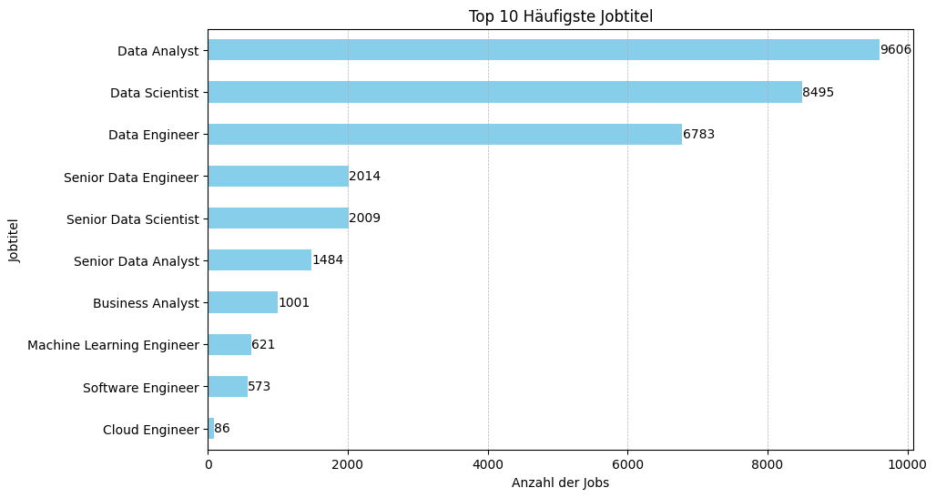
Data Analyst, Scientist & Engineer sind die meistgesuchtesten Jobs
Gefolgt von den „Senior“ Jobs die mehr Erfahrung und unter anderem mehr Skills anfordern

Slide 8
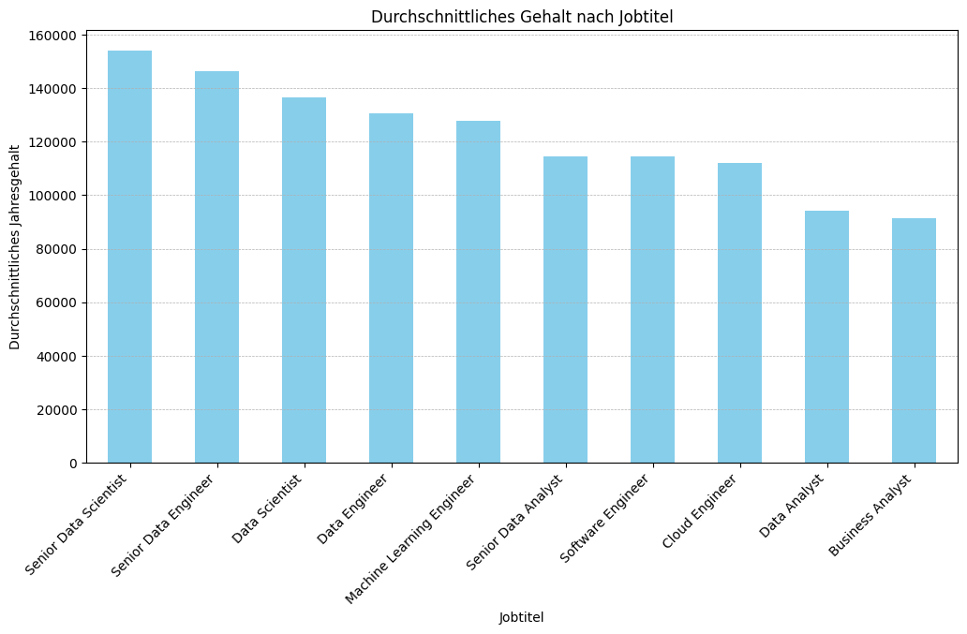
Unterschiede zwischen den Gehaltsklassen der einzelnen Berufe
Rollen als Engineer oder Scientist haben tendenziell höhere Gehälter

Slide 9
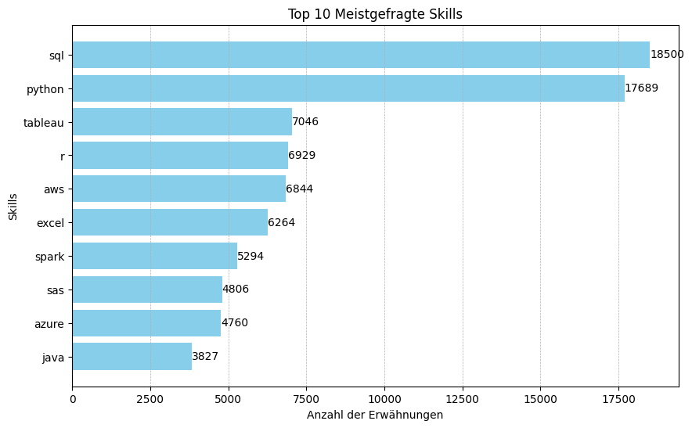
Technische Fähigkeiten dominieren die Nachfrage: Programmiersprachen wie Python, SQL & JavaScript, die für Softwareentwicklung und Datenanalysen von zentraler Bedeutung sind.

Slide 10
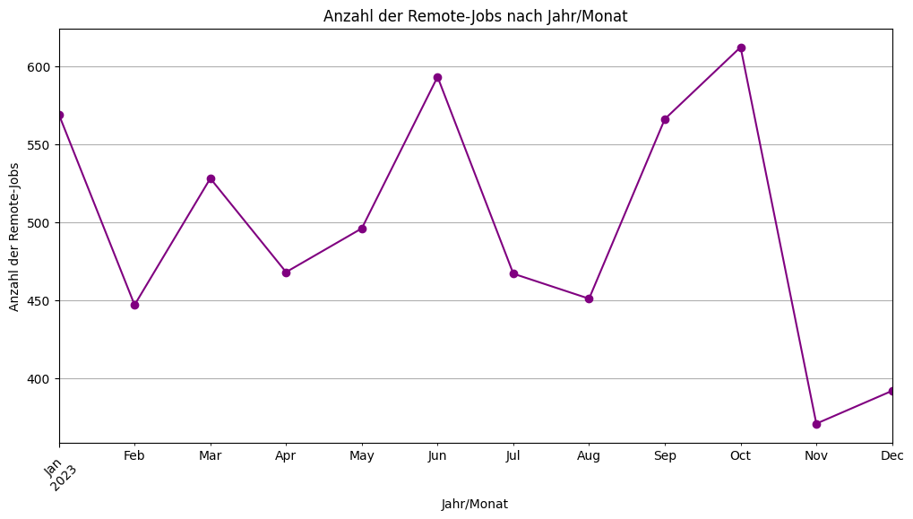
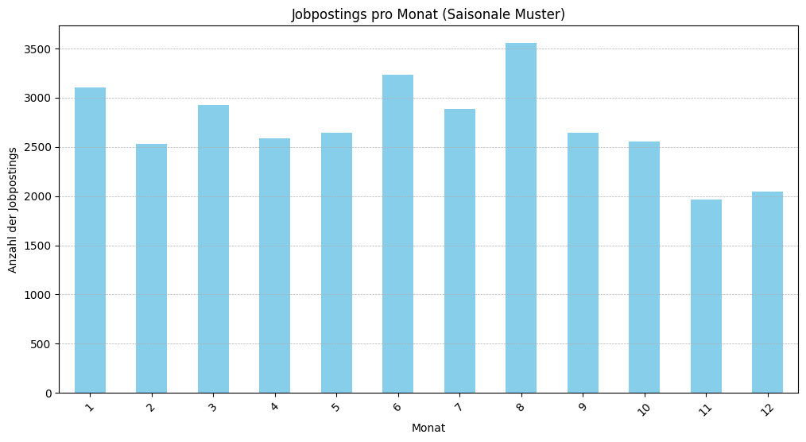
Remote Jobs: etwas 10-20% der Jobpostings sind Remote
Standortunabhängigkeit & Flexibilität

Slide 11
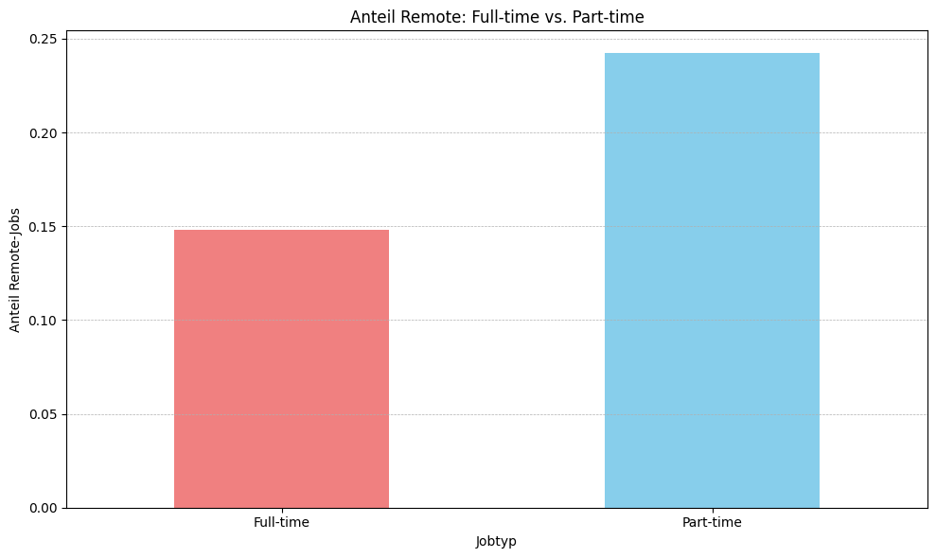
Viel mehr Teilzeitjobs bieten die Möglichkeit auf eine Remote Arbeitsweise

Slide 12
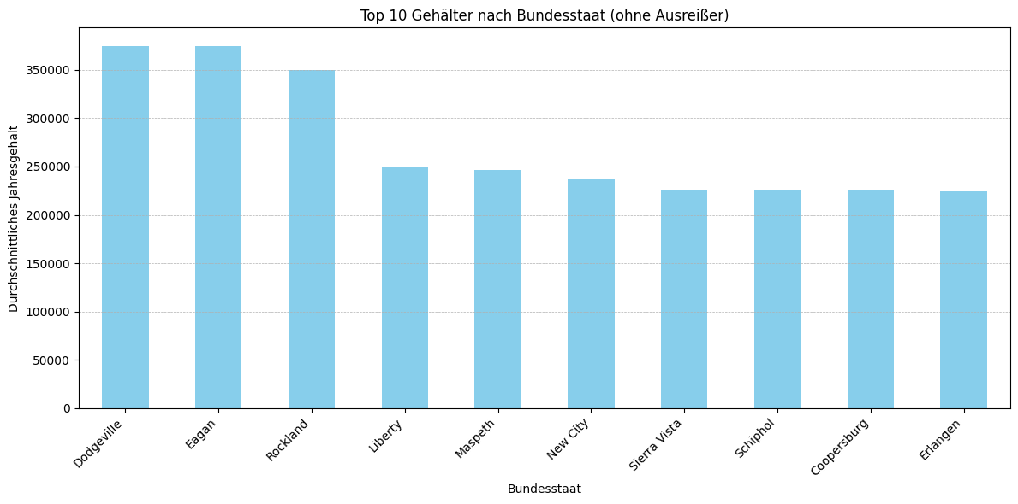

Slide 13
Zusammenfassung
Die Analyse hat wichtige Einsichten in Gehälter, Jobtitel und Skills geliefert. Diese können verwendet werden, um den Arbeitsmarkt besser zu verstehen und gezielt Karriereentscheidungen zu treffen.

